Slide 1
מסכת ברכות
דף כ
דף כ ע"א (שורה 4) – דף כא ע"א (שורה 8)
מצגת עזר ללימוד הדף היומי
בעריכת: הראל שפירא
לשמיעת השיעור בליווי המצגת – לחץ כאן
ליצירת קשר:
טל': 054-4931075
דוא"ל: rlshapira@gmail.com

Slide 2
דף כ עמוד א
אמר ליה רב פפא לאביי:
מאי שנא ראשונים דאתרחיש להו ניסא, ומאי שנא אנן דלא מתרחיש לן ניסא?
אי משום תנויי -
בשני דרב יהודה כולי תנויי בנזיקין הוה, ואנן קא מתנינן שיתא סדרי,
וכי הוה מטי רב יהודה בעוקצין "האשה שכובשת ירק בקדרה" ואמרי לה "זיתים שכבשן
בטרפיהן טהורים" אמר: הויות דרב ושמואל קא חזינא הכא,
ואנן קא מתנינן בעוקצין תליסר מתיבתא,
ואילו רב יהודה כי הוה שליף חד מסאניה אתי מטרא,
ואנן קא מצערינן נפשין ומצוח קא צוחינן ולית דמשגח בן.
אמר ליה:
קמאי הוו קא מסרי נפשייהו אקדושת השם, אנן לא מסרינן נפשין אקדושת השם,
כי הא דרב אדא בר אהבה חזייה לההיא כותית דהות לבישא כרבלתא בשוקא,
סבר דבת ישראל היא, קם קרעיה מינה,
אגלאי מילתא דכותית היא, שיימוה בארבע מאה זוזי.
א''ל: מה שמך?
אמרה ליה: מתון.
אמר לה: מתון מתון ארבע מאה זוזי שויא.
יט ע"ב:
אמר רב יהודה אמר רב:
המוצא כלאים בבגדו פושטן אפי' בשוק,
מ''ט? – "אֵין חָכְמָה וְאֵין תְּבוּנָה וְאֵין עֵצָה לְנֶגֶד ה'" - כ''מ שיש חלול השם אין חולקין כבוד לרב.
רש"י: והאי מילתא נקט הכא משום דמיירי שמוסרין נפשם על קדושת השם ועד השתא איירי נמי במי שמבזה עצמו על קדושת השם לפשוט כלאים בשוק

Slide 3
דף כ עמוד א
רב גידל הוה רגיל דהוה קא אזיל ויתיב אשערי דטבילה,
אמר להו: הכי טבילו והכי טבילו.
אמרי ליה רבנן:
לא קא מסתפי מר מיצר הרע?
אמר להו:
דמיין באפאי כי קאקי חיורי.
ר' יוחנן הוה רגיל דהוה קא אזיל ויתיב אשערי דטבילה,
אמר: כי סלקן בנות ישראל ואתיין מטבילה מסתכלן בי ונהוי להו זרעא דשפירי כוותי.
אמרי ליה רבנן:
לא קא מסתפי מר מעינא בישא?
אמר להו:
אנא מזרעא דיוסף קא אתינא דלא שלטא ביה עינא בישא,
דכתיב "בן פורת יוסף בן פורת עלי עין", ואמר רבי אבהו: אל תקרי עלי עין אלא עולי עין.
רבי יוסי ברבי חנינא אמר מהכא: "וידגו לרוב בקרב הארץ" - מה דגים שבים מים מכסין עליהם
ואין עין הרע שולטת בהם, אף זרעו של יוסף אין עין הרע שולטת בהם.
ואב''א: עין שלא רצתה לזון ממה שאינו שלו אין עין הרע שולטת בו.
●
●
①
②
③

Slide 4
דף כ עמוד א - דף כ עמוד ב
משנה
נשים ועבדים וקטנים פטורין מק''ש ומן התפלין,
וחייבין בתפלה ובמזוזה ובברכת המזון.
גמרא
ק''ש –
פשיטא, מצות עשה שהזמן גרמא הוא וכל מצות עשה שהזמן גרמא נשים פטורות!
מהו דתימא הואיל ואית בה מלכות שמים, קמ''ל.
ומן התפלין:
פשיטא!
מהו דתימא הואיל ואתקש למזוזה, קמ''ל.
וחייבין בתפלה:
דרחמי נינהו,
מהו דתימא הואיל וכתיב בה "ערב ובקר וצהרים" כמצות עשה שהזמן גרמא דמי, קמ''ל.
ובמזוזה:
פשיטא!
מהו דתימא הואיל ואתקש לתלמוד תורה, קמשמע לן.
ובברכת המזון:
פשיטא!
מהו דתימא הואיל וכתיב "בתת ה' לכם בערב בשר לאכל ולחם בבקר לשבע" כמצות עשה שהזמן גרמא דמי, קמ''ל.
עמוד ב
דברים ו/ח-ט:
וּקְשַׁרְתָּם לְאוֹת עַל יָדֶךָ וְהָיוּ לְטֹטָפֹת בֵּין עֵינֶיךָ. וּכְתַבְתָּם עַל מְזוּזֹת בֵּיתֶךָ וּבִשְׁעָרֶיךָ.
תהילים נה/יח: עֶרֶב וָבֹקֶר וְצָהֳרַיִם אָשִׂיחָה וְאֶהֱמֶה וַיִּשְׁמַע קוֹלִי.
דברים יא/יט-כ: וְלִמַּדְתֶּם אֹתָם אֶת בְּנֵיכֶם לְדַבֵּר בָּם בְּשִׁבְתְּךָ בְּבֵיתֶךָ וּבְלֶכְתְּךָ בַדֶּרֶךְ וּבְשָׁכְבְּךָ וּבְקוּמֶךָ. וּכְתַבְתָּם עַל מְזוּזוֹת בֵּיתֶךָ וּבִשְׁעָרֶיךָ.

Slide 5
דף כ עמוד ב
משנה:
נשים ועבדים וקטנים פטורין מק''ש ומן התפלין,
וחייבין בתפלה ובמזוזה ובברכת המזון.
אמר רב אדא בר אהבה:
נשים חייבות בקדוש היום דבר תורה.
אמאי?
מצות עשה שהזמן גרמא הוא וכל מצות עשה שהזמן גרמא נשים פטורות!
אמר אביי:
מדרבנן.
א''ל רבא:
והא דבר תורה קאמר!
ועוד כל מצות עשה נחייבינהו מדרבנן!
אלא אמר רבא:
אמר קרא "זכור" ו"שמור" - כל שישנו בשמירה ישנו בזכירה,
והני נשי הואיל ואיתנהו בשמירה איתנהו בזכירה.
①
②

Slide 6
דף כ עמוד ב
משנה:
נשים ועבדים וקטנים פטורין מק''ש ומן התפלין,
וחייבין בתפלה ובמזוזה ובברכת המזון.
דברים ח/י:
וְאָכַלְתָּ וְשָׂבָעְתָּ וּבֵרַכְתָּ אֶת ה' אֱלֹהֶיךָ עַל הָאָרֶץ הַטֹּבָה אֲשֶׁר נָתַן לָךְ.
א''ל רבינא לרבא:
נשים בברכת המזון דאורייתא או דרבנן?
למאי נפקא מינה?
לאפוקי רבים ידי חובתן –
אי אמרת (בשלמא) דאורייתא - אתי דאורייתא ומפיק דאורייתא,
(אלא אי) אמרת דרבנן - הוי שאינו מחוייב בדבר וכל שאינו מחוייב בדבר אינו מוציא את הרבים ידי חובתן.
מאי?
ת''ש:
באמת אמרו: בן מברך לאביו ועבד מברך לרבו ואשה מברכת לבעלה,
אבל אמרו חכמים: תבא מארה לאדם שאשתו ובניו מברכין לו.
אי אמרת בשלמא דאורייתא - אתי דאורייתא ומפיק דאורייתא,
אלא אי אמרת דרבנן - אתי דרבנן ומפיק דאורייתא?
ולטעמיך:
קטן בר חיובא הוא?
אלא הכי במאי עסקינן כגון שאכל שיעורא דרבנן דאתי דרבנן ומפיק דרבנן.

Slide 7
דף כ עמוד ב
דרש רב עוירא - זמנין אמר לה משמיה דר' אמי וזמנין אמר לה משמיה דר' אסי:
אמרו מלאכי השרת לפני הקב''ה:
רבש''ע,
כתוב בתורתך "אשר לא ישא פנים ולא יקח שחד",
והלא אתה נושא פנים לישראל, דכתיב "ישא ה' פניו אליך"!
אמר להם:
וכי לא אשא פנים לישראל?
שכתבתי להם בתורה "ואכלת ושבעת וברכת את ה' אלהיך",
והם מדקדקים [על] עצמם עד כזית ועד כביצה.

Slide 8
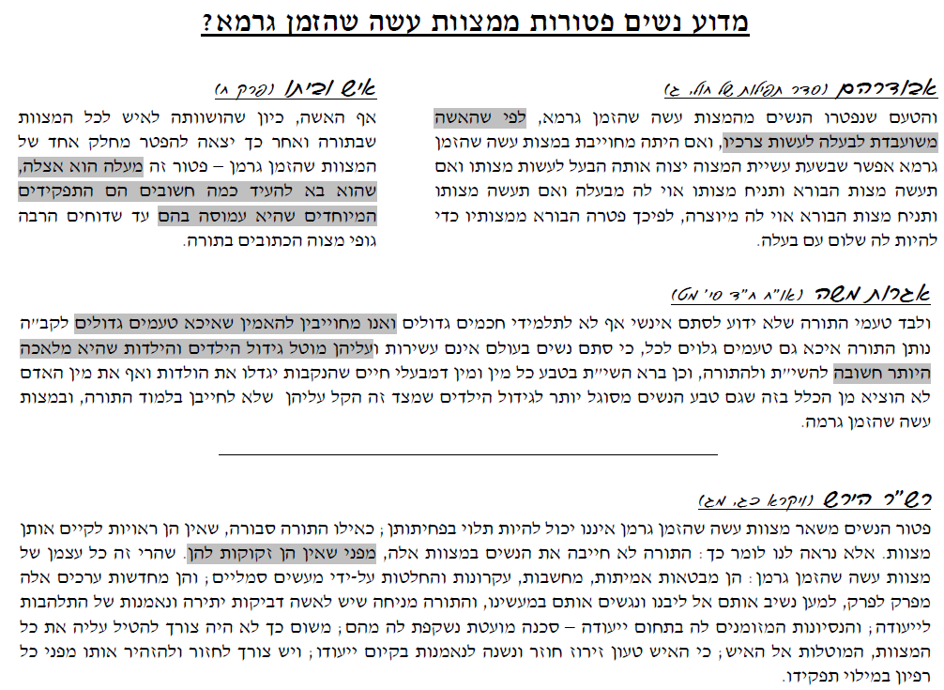
דף כ עמוד ב

Slide 9
דף כ עמוד ב
משנה
בעל קרי -
מהרהר בלבו, ואינו מברך לא לפניה ולא לאחריה, ועל המזון מברך לאחריו ואינו מברך לפניו.
רבי יהודה אומר: מברך לפניהם ולאחריהם.
גמרא
אמר רבינא:
זאת אומרת הרהור כדבור דמי,
דאי סלקא דעתך לאו כדבור דמי למה מהרהר?
אלא מאי הרהור כדבור דמי יוציא בשפתיו!
כדאשכחן בסיני.
ורב חסדא אמר:
הרהור לאו כדבור דמי,
דאי סלקא דעתך הרהור כדבור דמי יוציא בשפתיו.
אלא מאי הרהור לאו כדבור דמי למה מהרהר?
אמר רבי אלעזר: כדי שלא יהו כל העולם עוסקין בו והוא יושב ובטל.
ונגרוס בפרקא אחרינא!
אמר רב אדא בר אהבה: בדבר שהצבור עוסקין בו.

Slide 10
דף כא עמוד א
ורב חסדא אמר:
הרהור לאו כדבור דמי,
דאי סלקא דעתך הרהור כדבור דמי יוציא בשפתיו.
אלא מאי הרהור לאו כדבור דמי למה מהרהר?
אמר רבי אלעזר: כדי שלא יהו כל העולם עוסקין בו והוא יושב ובטל.
ונגרוס בפרקא אחרינא!
אמר רב אדא בר אהבה: בדבר שהצבור עוסקין בו.
והרי תפלה, דדבר שהצבור עסוקין בו, ותנן:
היה עומד בתפלה ונזכר שהוא בעל קרי לא יפסיק אלא יקצר -
טעמא דאתחיל, הא לא אתחיל לא יתחיל!
שאני תפלה דלית בה מלכות שמים.
והרי ברכת המזון לאחריו, דלית בה מלכות שמים, ותנן:
על המזון מברך לאחריו ואינו מברך לפניו!
אלא ק''ש וברכת המזון דאורייתא ותפלה דרבנן.

Slide 11
√
דף כ ע"א (שורה 4) – דף כא ע"א (שורה 8)
להתראות בדף כא
ליצירת קשר:
טל': 054-4931075
דוא"ל: rlshapira@gmail.com

